Slide 1


Revisión sistemática de literatura sobre ransomware a través de un ciberataque
Integrantes
Mónica González Ramírez
Laura David Tangarife

Slide 2


Un ciberataque es cualquier tipo de actividad hostil que utiliza numerosos medios para robar, manipular, destruir datos, o sistemas de información.
Revisión sistemática de literatura sobre Ransomware a través de un ciberataque

Slide 3
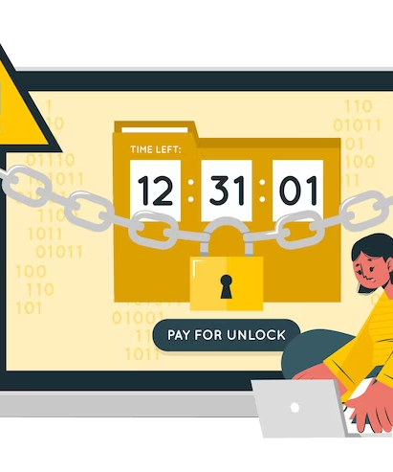
RAMSOMWARE
Delito cibernético , creado para extorsionar
El tipo de ciberataque más frecuente
Cifra los datos de datos en la computadora y exige pago antes de poder ser liberados

Slide 4

Encuesta FORTINET
563 líderes ciberseguridad a nivel mundial
80%
Muy o extremadamente preocupados
78%
Muy o extremadamente preparados
71%
Pagó al menos una parte del rescate
72%
Detectó el incidente en horas (minutos)
35%
Recuperaron todos sus datos después del incidente

Slide 5

Analizar el grado de afectación y los riesgos de las empresas víctimas de este tipo de ataques.
Propuesta

Slide 6

PREGUNTAS DE INVESTIGACIÓN

Slide 7
¿Cuáles son las consecuencias más comunes en un ataque cibernético?
1
2
¿Cuáles son los riesgos más comunes a los que se ven expuestas las empresas después de sufrir un ataque cibernético?
3
¿Qué medidas se están tomando para mitigar los riesgos por robo de información en un ataque cibernético?

Slide 8
CRITERIOS DE INCLUSIÓN
CRITERIOS DE exclusión
Últimos 5 años (2019-2024).
Áreas como Computer Science, Engineering, Economics, Econometrics and Finance.
Estudios que estén en idioma en inglés y español
article and conference paper
palabras clave: Machine-learning, Machine Learning, Internet Of Things y Health Care.

Slide 9

CADENA DE BÚSQUEDA
Ransomware AND Cybersecurity AND Malware

Slide 10

ESTRATEGIA DE BÚSQUEDA

Slide 11

Bases de datos científicas
 | B2B | CADENA LOGÍSTICA | RETORNO SOBRE LA INVERSIÓN (ROI) | COMERCIO ELECTRÓNICO
T1 | 4,5 | 2,3 | 1,7 | 5
T2 | 3,2 | 5,1 | 4,4 | 3
T3 | 2,1 | 1,7 | 2,5 | 2,8
T4 | 4,5 | 2,2 | 1,7 | 7

Slide 12
PLAN DE LANZAMIENTO DE PRODUCTOS
PLANIFICACIÓN
Sinergia para el comercio electrónico escalable
MARKETING
Divulgación de métricas estandarizadas
DISEÑO
Coordinación de aplicaciones para el negocio electrónico
ESTRATEGIA
Fomento de metodologías holísticamente superiores
LANZAMIENTO
Implementación de redes estratégicas con necesidades de negocio electrónico atractivas
1
2
3
4
5

Slide 13
ESCALA DE TIEMPO
Implementación de redes estratégicas con necesidades de negocio electrónico atractivas
SEPTIEMBRE DE 20XX
Sinergia para el comercio electrónico escalable
NOVIEMBRE DE 20XX
Divulgación de métricas estandarizadas
Coordinación de aplicaciones para el negocio electrónico
MARZO DE 20XX
Fomento de metodologías holísticamente superiores
MAYO DE 20XX
ENERO DE 20XX

Slide 14

MUCHAS GRACIAS

